Slide 1
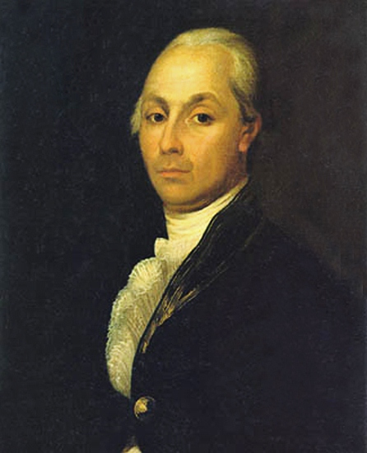
Гражданский подвиг Радищева

Slide 2
Александр Радищев стал одной из самых противоречивых и трагических фигур в истории русского Просвещения. Увлеченный либеральными идеями писатель, открытый противник самодержавия, еще при жизни он заработал славу первого русского революционера. За бунтарское «Путешествие из Петербурга в Москву» Радищева сослали в Сибирь, но он продолжал писать философские труды о государственном устройстве и создал проект «Гражданского уложения», полный идей об отмене крепостного права.

Slide 3
Знаменитое «Путешествие из Петербурга в Москву» Радищев писал почти девять лет: начал в 1780 году, а закончил только в 1788-м. Спустя год он попытался опубликовать произведение. Однако все московские типографы, к которым писатель обращался, отказывали, считая книгу слишком «опасной». В ней Радищев рассуждал о судьбе русского крестьянства и критиковал правительства. Крылатой фразой стал эпиграф «Путешествия» — неточная цитата из «Телемахиды» Василия Тредиаковского об адском страже, псе Цербере: «Чудище обло, озорно, огромно, стозевно и лаяй». Многие современники Радищева посчитали, что с «чудищем» Радищев сравнивал крепостное право.

Slide 4
Написав «Путешествие из Петербурга в Москву» , Радищев поступил именно как истинный сын отечества. Он совершил подвиг, заступившись за людей, у которых были отняты человеческие права, в том числе
Никто из его друзей или современников не решился бы высказать такую крайнюю мысль.

